Slide 1

ZNS 技术报告:
汇报人：柳子淇
4 . 10

Slide 2

发展现状
硬件底层优化
ZNS+
eZNS
端到端应用
ZenFS，RocksDB on ZNS
ZoneKV，基于生命周期的放置策略
TerakeDB，字节的应用部署情况
其他方面工作
ZNSwap，利用ZNS作为交换分区
利用ZNS组RAID
…
Notes:
其中比较有意义，简单高效的就是 端到端应用，为特定存储引擎做适配
https://www.usenix.org/system/files/osdi21-han.pdf
https://www.usenix.org/system/files/osdi23-min.pdf
https://www.usenix.org/system/files/atc22-bergman.pdf

Slide 3
ZoneKV
观察到现有的RocksDB适配到ZNS SSDs会出现区域碎片化和空间放大问题。
提出了ZoneKV，一种针对ZNS SSDs的空间高效键值存储系统。
提出了一个基于生命周期的区域存储模型和特定级别的区域分配算法，将生命周期相似的SSTables存储在同一区域。
在真实的ZNS SSD上评估了ZoneKV，结果显示ZoneKV能够减少60%的空间放大，并保持比RocksDB with ZenFS更高的吞吐量。
Notes:
ZoneKV是字节跳动ZNS的实现

Slide 4
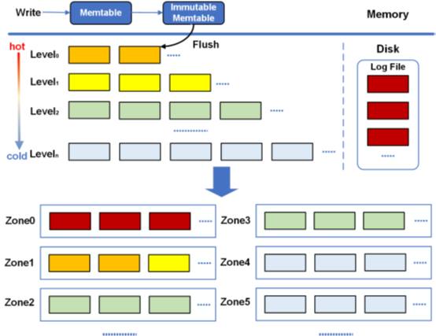
ZoneKV
RocksDB分为内存、持久化两部分。内存组件与RocksDB一致；ZoneKV的设计侧重于持久化组件，总体来看，它由两个方面组成：
- 当SSTables写入特定级别时(无论是刷新操作或压缩操作)，ZoneKV根据生命周期信息将SSTables写入特定区域
- LSM树中的每个级别都存储在不同的区域中，以使每个区域包含具有相似生命周期的SSTable。
总之，如图所示：L0、L1一组；
Li>=2切片(按key范围分组)后放入不同Zone（不同层不能放入同一个Zone）
Notes:
实际上还有一篇文章叫ZenFS+，可能是当时还没见刊，完全没有提到
这样做还有一个好处 , 就是SST合并的时候也是从低向高合并, key小的先合并

Slide 5
ZoneKV
ZoneKV并没有显式地维护每个SSTable的生命周期信息，而是使用SSTable的级别相关的值作为生命周期的隐式表示。
具体来说，ZoneKV将日志文件的生命周期标记为-1，意味日志文件具有无限的生命周期；
L0和L1：将L0和L1级别的SSTables的生命周期设置为1；
Li（i ≥ 2）：，对于Li（i ≥ 2）级别的SSTables，它们的生命周期被设置为i。
ZoneKV的实现是基于RocksDB的。与ZenFS一样，ZoneKV修改了RocksDB中FileSystemWrapper类的接口，并通过libzbd直接与区域交互。
Notes:
这个较大的数字意味着SSTables的生命周期较长，表明这些SSTables不太可能很快被更新或压缩。
传统的磁盘I/O堆栈需要内核文件系统、块层、I/O调度层、块设备驱动层等一系列I/O子系统才能到达磁盘。这些长链总是会降低数据存储效率，间接降低磁盘吞吐量并增加请求延迟。 ZoneKV 针对 ZNS 进行了优化通过直接在 ZNS SSD 上执行端到端数据放置并绕过巨大的 I/O 堆栈。（这也不算是他的工作，很多存储引擎都是“直通”的）

Slide 6
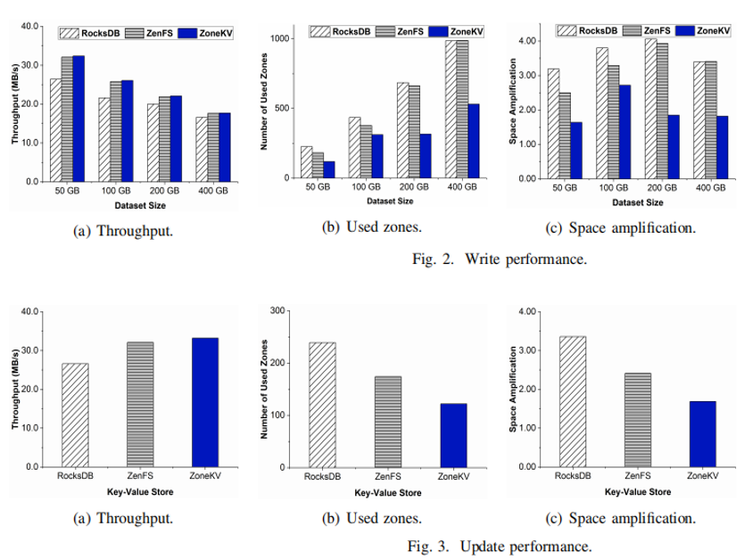
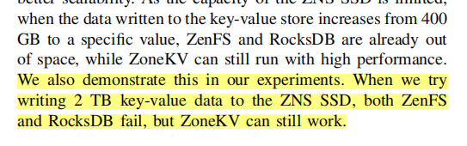
ZoneKV
在空间占用上优化效果明显：在吞吐量小幅度提升情况下，同时有效降低了空间使用
Notes:
字节的Abase产品
Terarkdb

Slide 7
ZNS应用
LSM类引擎对ZNS利用
RocksDB with ZenFS on ZNS 是一个行之有效的ZNS部署案例。暂时，也是唯一已知的企业级应用案例 。
字节跳动的单体存储引擎——Terarkdb 。完成了对ZNS的支持并已投入应用，向上支撑分布式KV存储系统Abase，其向下结合SSD+ZNS+DPU，压榨硬件性能。
“带来了30%的综合提升”（非官方说法，来源于工程师博客分享）
Notes:
单体数据库，Terarkdb ，向上承接分布式团队业务，向下使用 SSD+ZNS+DPU，22年中旬提交的关于ZNS的代码
https://www.nowcoder.com/discuss/375095020267872256
Abase2：字节跳动新一代高可用 NoSQL 数据库
https://www.51cto.com/article/709845.html
做了一个很奇怪的硬件改进,要支持写入数据最后一个LBA overwrite覆盖写，优化NAND存储空间，最终降低写放大
字节郭宽？认为他做的很成功
预测未来硬件的发展趋势是非常，
已有CACHE 研究ZonedStore: A Concurrent ZNS-Aware Cache System for Cloud Data Storage

Slide 8
最新文献
FAST‘24 中提及 ZNS的文章:
1. I/O Passthru: Upstreaming a flexible and efficient I/O Path in Linux（FDP）（三星FDP盘）
2. RFUSE: Modernizing Userspace Filesystem Framework through Scalable Kernel-Userspace Communication（OS,FS）
3. MIDAS: Minimizing Write Amplification in Log-Structured Systems through Adaptive Group Number and Size Configuration （参数配置、自适应）
4. The Design and Implementation of a Capacity-Variant Storage System（解决性能骤降）
Notes:
尽管HFTL的职责较SSD FTL小，但它必须管理其对CPU和DRAM资源的使用，因为这些资源与主机应用共享。HFTL简化了与主机端信息的整合，增强了数据放置和垃圾回收的控制，并向应用程序提供传统块接口。目前，例如dm-zoned、dm-zap、pblk和SPDK的FTL等工作显示了HFTL的可行性和应用性，但目前只有dm-zap支持ZNS SSD。

Slide 9
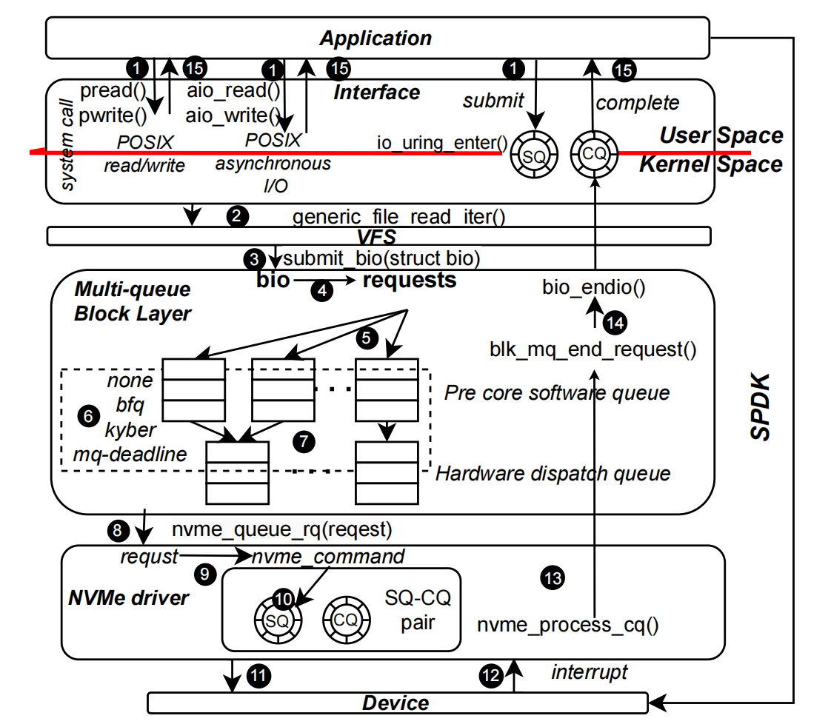
LINUX I/O
Linux I/O栈冗杂，总体来看，老方法效率太低，新方法普适性差，需要学习成本。并且经常出现优化了A场景，在B场景下就一塌糊涂的情况。
现有的主要有图示四种IO栈。现代的用户空间I/O接口：io_uring、spdk等
刚才提到的FAST’24中的I/O Passthru，讨论了现有的IO栈，提出一种新的I/O旁路，已经并入主流Linux内核，能够更好地利用NVME设备。
Notes:
https://www.usenix.org/conference/fast24/presentation/joshi

Slide 10
I/O Passthru简介
I/O Passthru: Upstreaming a flexible and efficient I/O Path in Linux
FAST’24
Samsung Semiconductor
Meta Platforms Inc
https://www.usenix.org/system/files/fast24-joshi.pdf
Notes:
简要地介绍一下I/O Passthru

Slide 11
I/O Passthru 简介
新的内核旁路
在此之前只有两种选择：
（1）在块接口上使用同步NVMe
（2）切换到内核旁路解决方案
本文在内核中添加新的直通路径来创建一个新的替代方案。此路径将NVMe字符接口与io_uring相结合。并将此路径集成到各种用户空间库/工具，说明如何简化FDP SSD、端到端数据保护和计算存储的启用。还在io_uring中引入了ioctl的替代方案。io_uring_command基础设施确保io_uring功能不仅限于现有机制（即经典的读/写或其他已建立的系统调用），而且还可以应用于新的原语。
Notes:
简要地介绍一下I/O Passthru

Slide 12
未来发展
在应用级别，在KV存储领域（append模式的数据存储引擎），在上述路线上的进一步优化，终极目标：LSM GC = SSD GC
在硬件级，Zone size的进一步讨论：Small zone，例如96MB，与擦除单元保持一致。
在系统级，我们需要一个通用的裸盘IO层( for all non-block I/O )： 为存储设备封装出一套统一的抽象接口，并且兼容现有的所有应用。这个接口对下可以支持：ZNS， Optane SSD ，TLC/QLC SSD …
到目前为止，无论是OC-SSD、Stream-SSD、ZNS甚至包括近存计算等技术，工程师想要的是尽可能少更改现有应用（甚至不更改）， 就能达到更好的性能。
Notes:
对未来发展方向的一些不太成熟的设想
Abase2：字节跳动新一代高可用 NoSQL 数据库
https://www.51cto.com/article/709845.html
单体数据库，Terarkdb ，向上承接分布式团队业务，向下使用 SSD+ZNS+DPU，22年中旬提交的关于ZNS的代码
https://www.nowcoder.com/discuss/375095020267872256
做了一个很奇怪的硬件改进,要支持写入数据最后一个LBA overwrite覆盖写，优化NAND存储空间，最终降低写放大 郭宽？
各类存储系统，尤其是 LSM 花费了大量的精力进行写放大的优化，但即便是 LSM 写放大降低到 5，SSD 自身的写放大通常也有 3 倍，综合写放大还是 15 倍之多。
预测未来硬件的发展趋势是非常，
已有CACHE 研究ZonedStore: A Concurrent ZNS-Aware Cache System for Cloud Data Storage

Slide 13
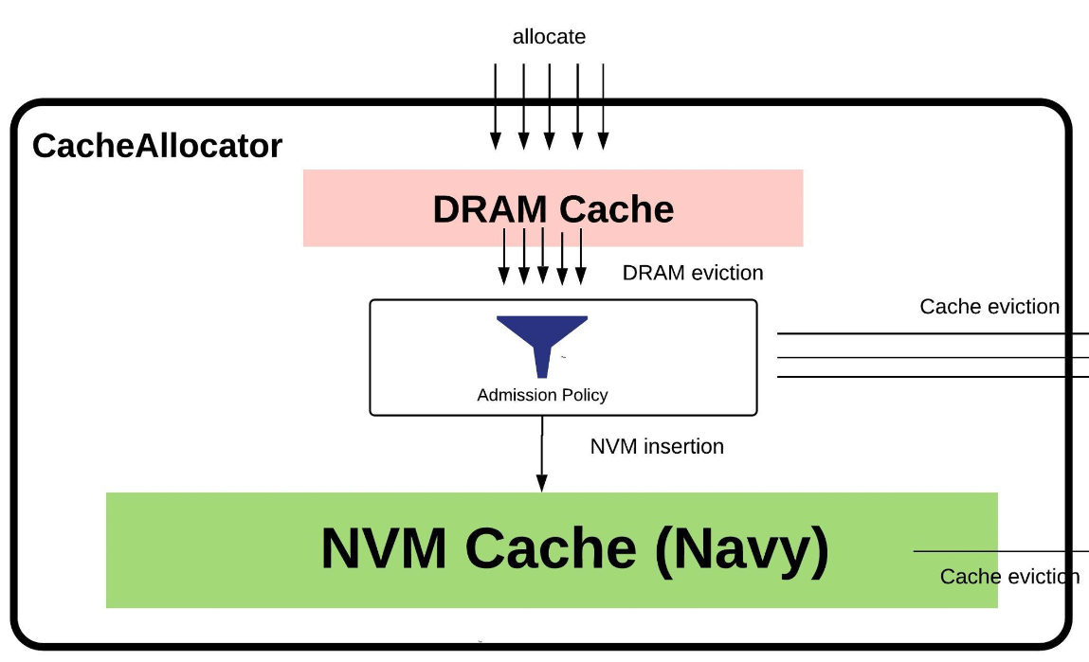
CacheLib Navy
Navy 是 CacheLib 中的一个组件，它是一个为 SSD 优化的缓存引擎，专门为 Hybrid Cache 设计。Navy 通过 nvmcache 接口与 cachelib 集成。它能够高效地管理 TB 级别的数据，并且同时支持小型（约 100 字节）和大型（10KB 到 1MB）对象的缓存1。Navy 提供了同步和异步 API（支持自定义执行器进行异步操作），并在安全关闭时提供缓存持久性。此外，Navy 还支持直接 I/O 和原始设备，以及使用 io_uring 或 libaio 进行异步 I/O。
Notes:
https://www.baidu.com/s?wd=%22Navy%22%E6%98%AFCacheLib%E6%9C%80%E6%96%B0%E7%9A%84%E7%BB%84%E4%BB%B6%E6%88%96%E5%8A%9F%E8%83%BD%E4%B9%8B%E4%B8%80&rsv_spt=1&rsv_iqid=0xbee64fc1002f3e4b&issp=1&f=8&rsv_bp=1&rsv_idx=2&ie=utf-8&rqlang=cn&tn=baiduhome_pg&rsv_dl=tb&rsv_enter=1&oq=give%2520password%2520for%2520maintance&rsv_btype=t&inputT=522184&rsv_t=f7d73OedvQKPi8khPGTPFRWOj6S5N2296YTnTzi1jSvTUceL05sHuTXO7snRVeaGmWDa&rsv_sug3=3&rsv_n=2&rsv_pq=931944c8002a9288&rsv_sug1=1&rsv_sug7=100&rsv_sug2=0&rsv_sug4=522184

Slide 14

Q&A
Thanks！
Notes:
尽管HFTL的职责较SSD FTL小，但它必须管理其对CPU和DRAM资源的使用，因为这些资源与主机应用共享。HFTL简化了与主机端信息的整合，增强了数据放置和垃圾回收的控制，并向应用程序提供传统块接口。目前，例如dm-zoned、dm-zap、pblk和SPDK的FTL等工作显示了HFTL的可行性和应用性，但目前只有dm-zap支持ZNS SSD。

Slide 15
相关文献
ZNS相关文献：
ZNS: Avoiding the Block Interface Tax for Flash-based SSDs
ZNS+: Advanced Zoned Namespace Interface for Supporting In-Storage Zone Compaction
eZNS：An Elastic Zoned Namespace for Commodity ZNS SSDs
ZNSwap: ZNSwap: un-Block your Swap
WALTZ：Leveraging Zone Append to Tighten the Tail Latency of LSM Tree on ZNS SSD
……

